Slide 1

好搭BOX智能实验箱
好好搭搭在线
“

Slide 2

好好搭搭
温湿度传感器
——风冷散热器

Slide 3
01
情景描述
02
知识与概念
目录
03
作品制作
04
拓展与思考

Slide 4
1
情景描述
喜欢玩电脑的小朋友有没有发现，当笔记本电脑运行时间过长时，电脑底部会发热，特别是在炎热的夏季，而过高的温度会大大减短电脑的使用寿命。风冷散热器作为一款常用的电脑散热工具，可以及时发散电脑运行产生的热量。该种散热器一般插电便开始工作，如何能够让其自动检测电脑温度，只有温度过高时才开始工作呢？
02

Slide 5
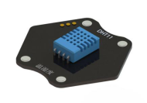
2
知识与概念
温度、湿度传感器模块
温湿度传感器是指能将温度量和湿度量转换成容易被测量处理的电信号的设备或装置。
温湿度传感器只是把空气中的温湿度通过一定检测装置，测量到温湿度后，按一定的规律变换成电信号或其他所需形式的信息输出，用以满足用户需求。由于温度与湿度不管是从物理量本身还是在人们的实际生活中都有着密切的关系，所以温湿度一体的传感器就相应产生。
02
DHT11温湿度传感器模块

Slide 6
2
知识与概念
好搭BOX套件中的温度、湿度传感器采用的是“DHT11”温湿度传感器（如右图所示）。这是一款温湿度复合传感器，既能够检测温度、又能够检测湿度。它的温度检测范围是（0℃-50℃）、误差值±2℃；湿度检测范围是（20%-90%RH）、误差值±5%RH。
日常生活中所指的湿度是“相对湿度”，采用“%RH”表示。“90%RH”就是指空气中实际水蒸气的含量与相同温度下饱和水蒸气含量的百分比是90%。
02
DHT11温湿度传感器模块

Slide 7

2
知识与概念
使用这个指令可以读取温湿度传感器上输出的温度、湿度值。通过单击下拉列表，可以选择读“温度”还是“湿度”。
02

Slide 8

3
作品制作
第一步：搭建硬件
将温湿度传感器模块、数码管模块、单色LED模块、电机模块放置在主控板上的任意六边形区域，磁铁吸合；接着用USB线把主控板和计算机连接起来，然后打开主控板电源开关。
02

Slide 9
3
作品制作
第二步：运行插件
打开“好好搭搭硬件下载”插件，确认插件程序显示“打开端口成功”。
02
第三步：进入网站
打开浏览器，登录“好好搭搭”网站；单击网站上方的“创作”按钮，在“创作模板”网页中选择“好搭BOX智能实验箱”模板，进入“模板项目页”；在“模板项目页”中单击网页右上角的“转到设计页”按钮，进入“好搭BOX编程设计页”。

Slide 10
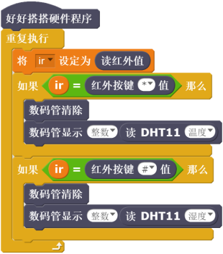
3
作品制作
遥控温湿度器
02

Slide 11
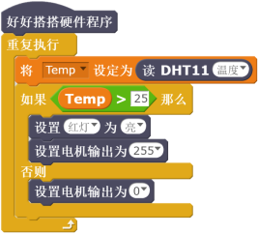
3
作品制作
风冷散热器
02

Slide 12
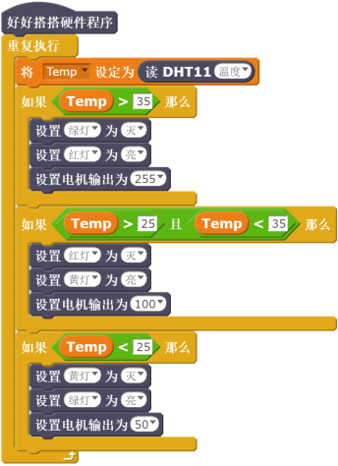
3
作品制作
智能风冷散热器
02

Slide 13
4
拓展与思考
除了温度和湿度，我们还可以监测周围环境的光线强度、声音强度……请进一步完善作品，使得环境自动监测仪功能更加强大。
温度和湿度的数值都是在两位数以内，数码管模块是四位数码管，是否可以实现在数码管上同时实现温度和湿度的显示？

Slide 14
谢谢观看
“

